Slide 1
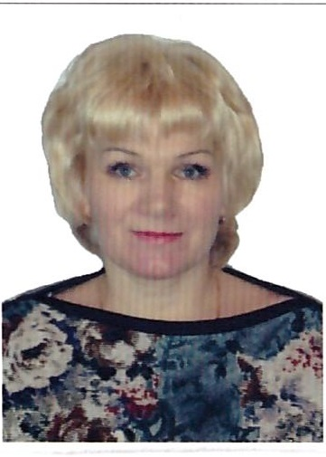
МБОУ «Журавкинская ООШ»
РМ Зубово-Полянского р-на
Учитель ИЗО
Пуштаева Людмила Ивановна
(По программе В.С. Кузина.)

Slide 2
Красота русского народного костюма

Slide 3
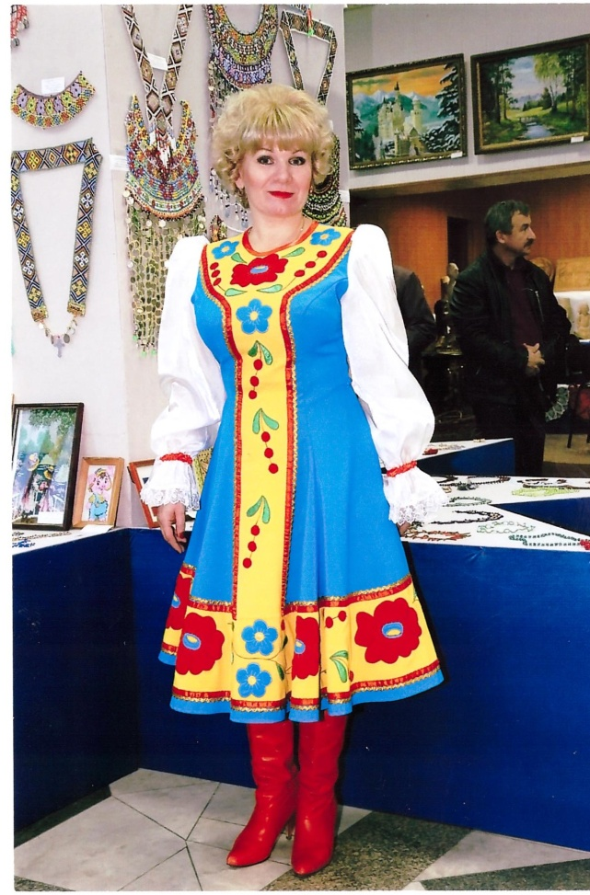
Одежда на Руси.
Одежда на Руси была свободной, длинной и необычайно красивой. Самой нарядной считалась одежда из красной ткани.

Slide 4
Праздничная и будничная одежда.
Праздничная и будничная одежда имела сложное декоративное оформление, где важную роль играла вышивка и кружевная отделка. Поэтому по обычаю девочку с малых лет начинали обучать этим непростым, но увлекательным видам творчества.

Slide 5
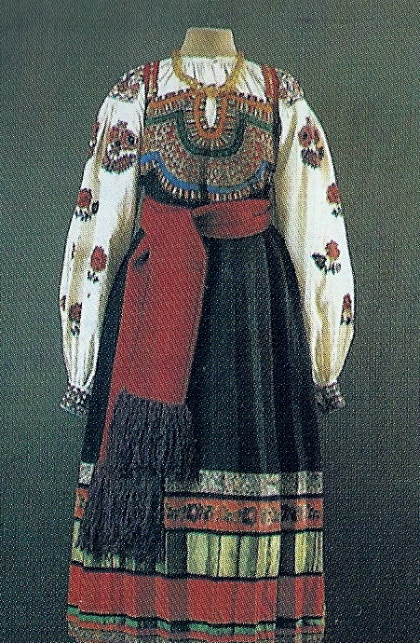
Наибольшей яркостью всегда отличалась женская праздничная одежда молодых женщин.

Slide 6
Женская праздничная одежда Рязанской и Воронежской губерний

Slide 7
Женская праздничная одежда, Тамбовской и Курской губернии

Slide 8
В народе русский костюм описывают так:
Заговор-заклятье.
Пойду ль я во чисто поле –
Под красное солнце,
Под светел месяц,
Под полетные облака,
Стану я во чистом поле
На ровное место,
Облаками облачуся,
Небесами покроюся,
На главу свою кладу
Красное солнце,
Подпояшусь светлыми зорями,
Обтычуся частыми звездами,
Что вострыми стрелами –
От всякого злого недуга.

Slide 9
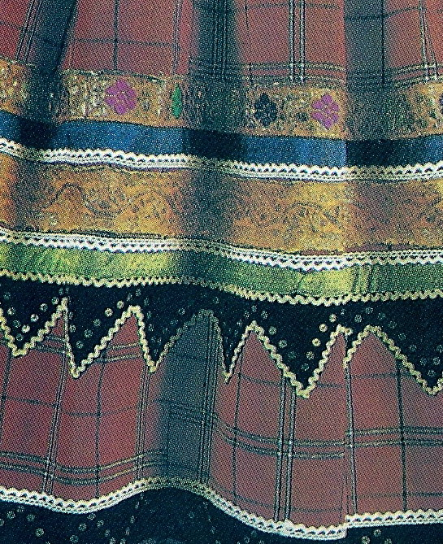
Украшения костюма
Украшения передавались из поколения в поколение. Каждый элемент орнамента имел свое значение и смысл:
Слава божеству! Праздник.
Просьба плодородия.
Благодарность богу за содеянное.

Slide 10
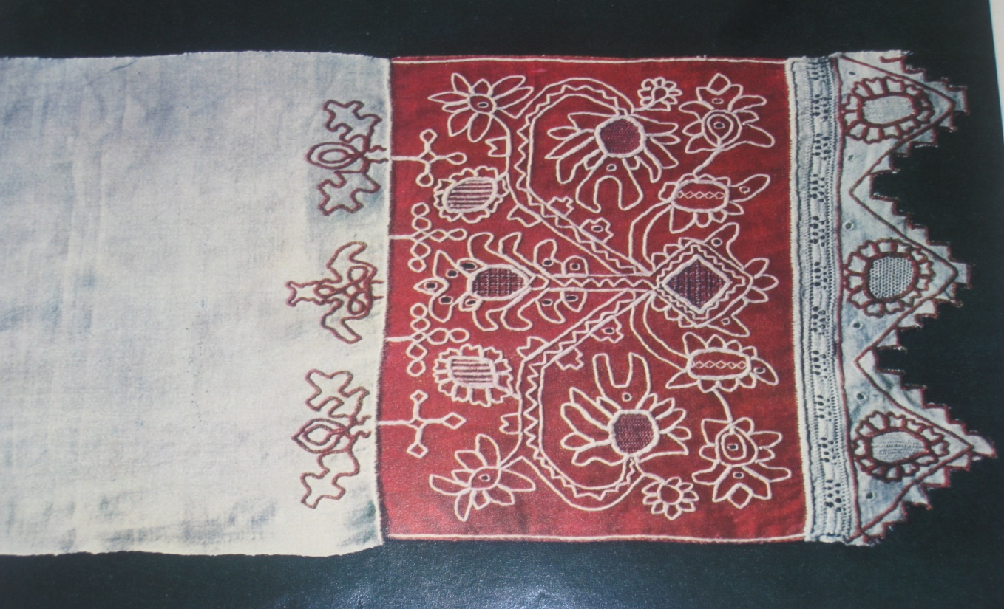
Вышивка
Вышивка – один из распространенных видов народного творчества. Искусство создания на тканях узоров с помощью иглы и нитей, известно с давних времен.

Slide 11
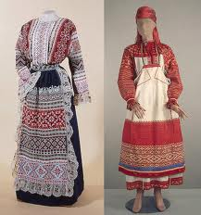
Вышивка
Вышивка не только делала костюм красивее и богаче, но и должна была приносить человеку счастье, оберегать его ото всякого зла и беды, сближать с окружающей природой.

Slide 12
Женский костюм
Основными частями женского народного костюма были рубаха, передник или занавеска, сарафан, понева, нагрудник и шушпан.

Slide 13
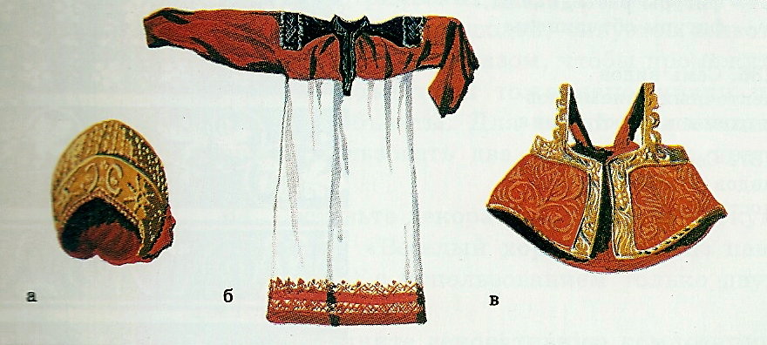
Женский костюм
Рубахи и сарафаны украшались вышивкой. Женские головные уборы: кокошники, кики, сороки, повойники были самой невиданной формы. Очень любили на Руси душегрейки, которые надевали поверх сарафана и шили из дорогих тканей.

Slide 14
Рубаха
Рубаха – основа женского народного костюма, шилась из белого льняного или конопляного полотна. Украшалась вышивкой, оберегавшей женщину от «сглаза». Считалось, чем богаче украшена рубаха, тем счастливее и удачливее ее владелица.

Slide 15
Сарафан
Сарафан одевали поверх рубахи, украшали спереди узорной полосой, тесьмой,
серебряным кружевом, узорными пуговицами.

Slide 16
Епанечка
Епанечка - короткая клешеная кофточка без рукавов, шилась из парчовой ткани.
Душегрейка.
Она напоминала маленький сарафанчик и надевалась поверх сарафана, шили ее из дорогих тканей.

Slide 17
Понёва
Понева - древняя одежда. Юбка, состоящая из трех полотнищ шерстяной или полушерстяной ткани, стянутых на талии плетеным узким пояском - гашником; ее носили только замужние женщины.

Slide 18
Передник
Самой декоративной, богато украшенной частью женского русского костюма был передник, или занавеска, закрывающий женскую фигуру спереди.
Обычно его делали из холста и орнаментировали вышивкой, тканым узором. Цветными отделочными вставками, шелковыми узорными лентами.

Slide 19
Головной убор
Головной убор, в народных представлениях был связан с небом, его украшали символами солнца, звезд, дерева,
птиц. Нити жемчуга и височные украшения символизировали дождевые струи. Поверх кокошника набрасывали фату из тонкой узорчатой ткани.

Slide 20
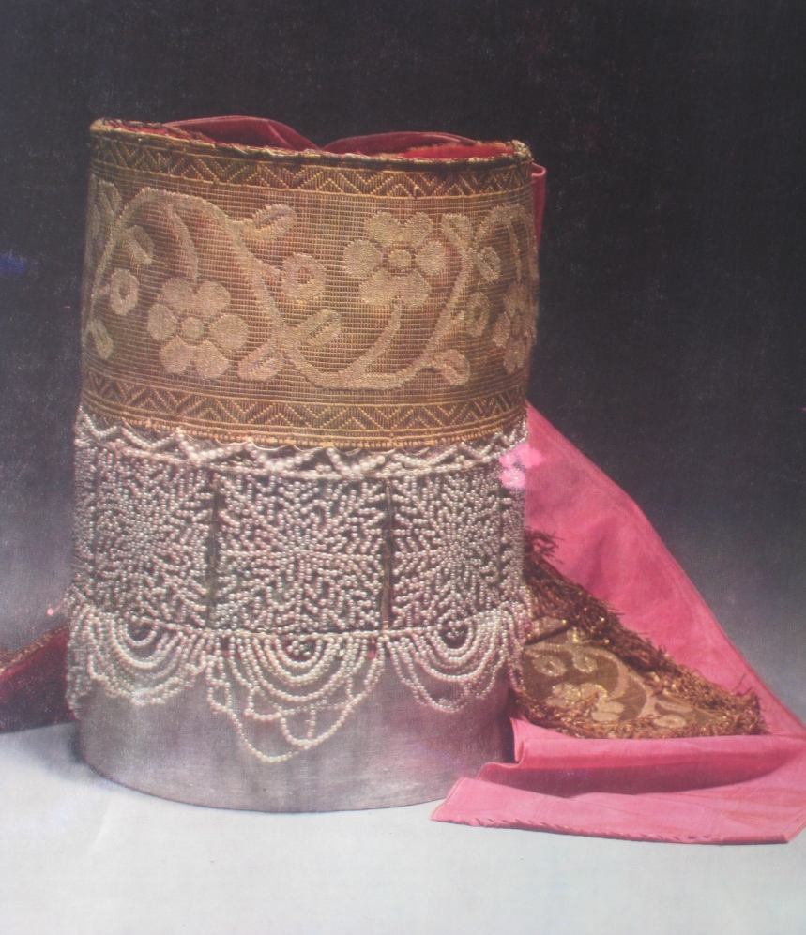
Женские головные уборы

Slide 21
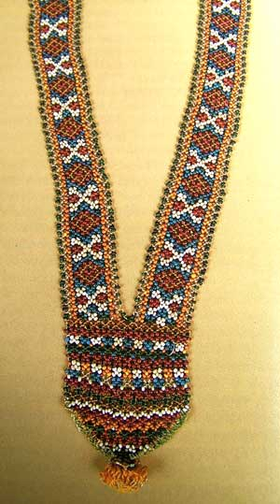
Женские украшения
Гайтан
Девичьи накосники

Slide 22
Свадебный костюм
Свадебный наряд шили задолго до торжества, так как он требовал много времени и труда. Все элементы костюма тщательно украшались, оберегали от злых сил и напастей символами и орнаментами,
утверждающими счастье, долголетие, здоровое потомство.

Slide 23
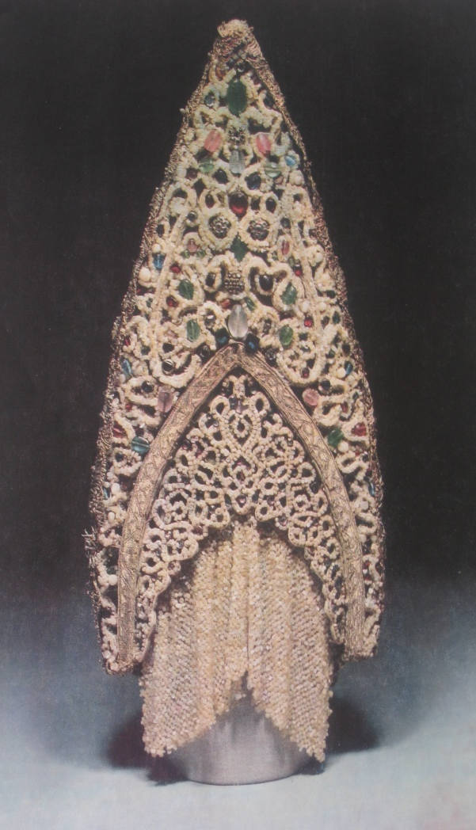
Свадебные головные уборы

Slide 24
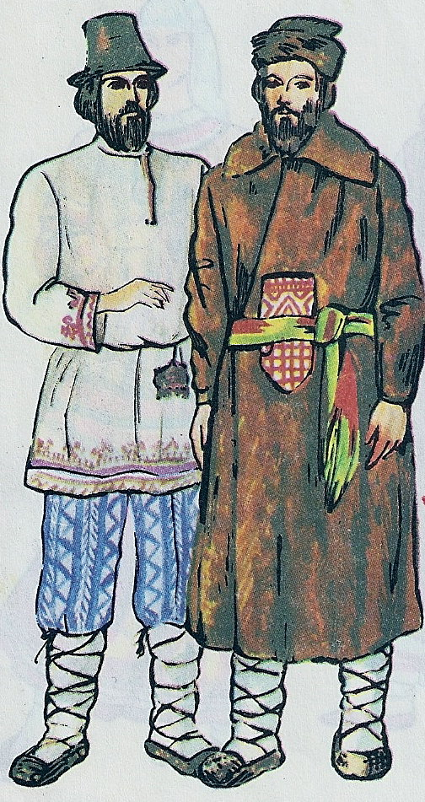
Мужской костюм
Костюм крестьянина на Руси состоял из портов и рубахи из домотканого холста. Рубахи носили навыпуск и подпоясывали узким поясом или цветным шнуром.
Порты шились неширокие, суженные к низу, до щиколотки,
завязывались на талии шнурком – гашником.

Slide 25
Праздничная мужская одежда, Пензенской и Вологодской губерний

Slide 26
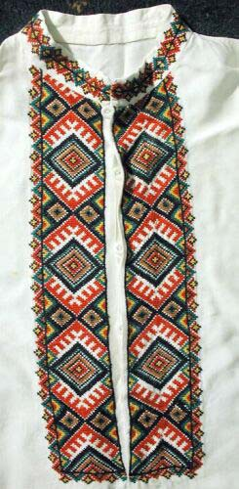
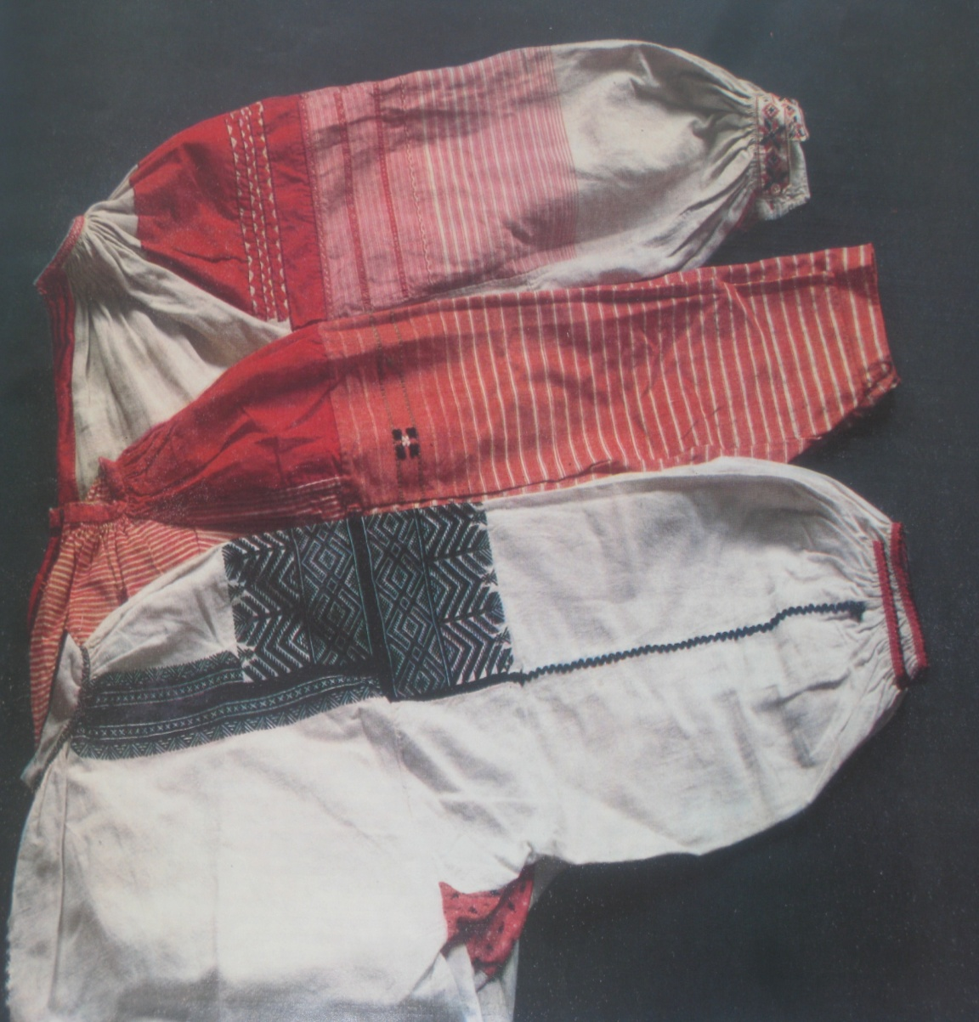
Рубаха украшалась вышивкой

Slide 27
Верхняя мужская одежда.
Верхней одеждой служили зипун или кафтан из домотканого сукна, зимой – овчинные нагольные шубы.
Кафтан, надевали поверх зипуна. Для его отделки использовались петлицы на груди и по боковым разрезам, металлические, деревянные, плетеные из шнура и сделанные из искусственного жемчуга пуговицы.

Slide 28
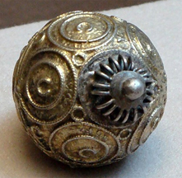
Пуговица
Самой дорогой и модной вещью в костюме была пуговица. На Руси изготовили самые крупные пуговицы размером с куриное яйцо. Пуговицы делали из золота, серебра, жемчуга, хрусталя, металлические и плетеные из канители. каждая пуговица имела свое название. Подчас пуговицы стоили дороже самого платья.

Slide 29
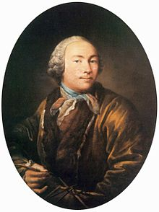
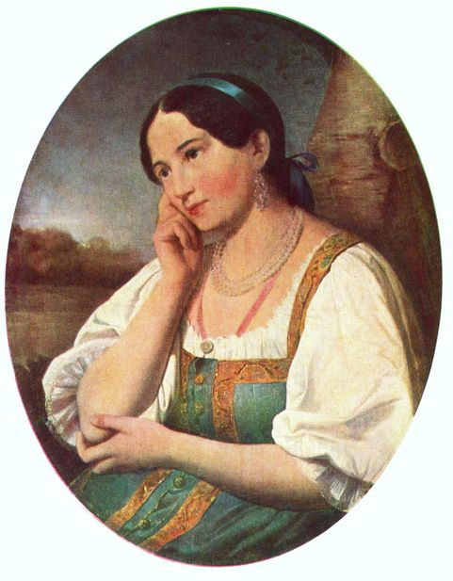
Русский народный костюм в произведениях известных художников
И.А. Аргунов.
(1729-18002)
Портрет неизвестной крестьянки в кокошнике.
Русская красавица

Slide 30
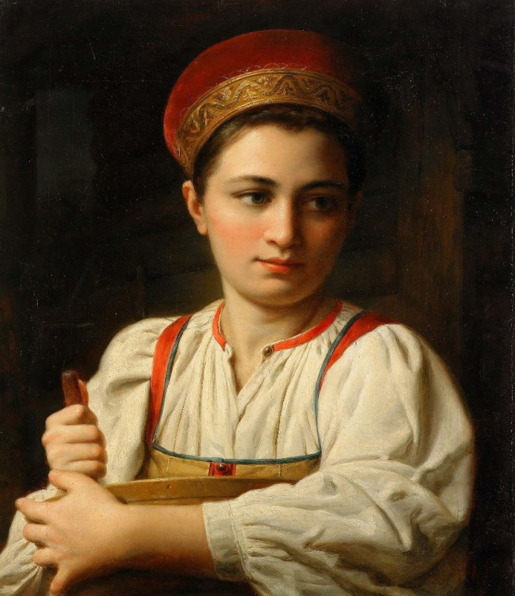
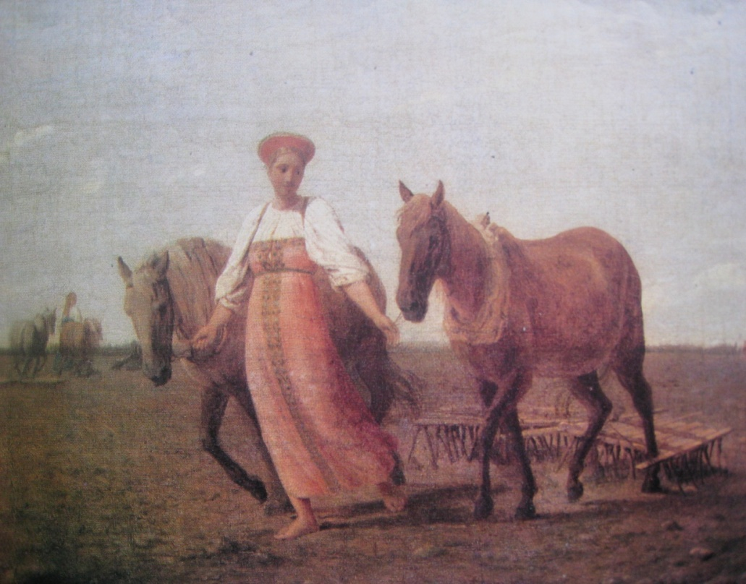
Русский народный костюм в произведениях известных художников
А.Г.Венецианов.
1780—1847
Портрет неизвестной
На пашне.

Slide 31
Вопросы для проверки
Какие главные части женского народного костюма вы знаете?
Что вам понравилось в ассамблее женского и мужского народного костюма? Почему?
Как перекликаются украшения женского русского костюма и мифологии?

Slide 32
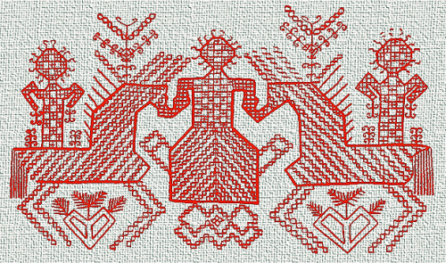
Спасибо за внимание!

